Slide 1

냉장고 관리 시스템
202410275 윤민재
202410836 김재성

Slide 2
Part 1 팀 구성
냉장고를 부탁해 팀 구성
202410275 윤민재
팀장 / 메인 프로그래머
: 프로그램의 전반적인
구조 작성, 자료조사, ppt 제작
202410836 김재성
팀원 / 메인프로그래머
:프로그램의 세부적인
코드 작성,자료조사, 영상제작

Slide 3
Part 2 프로그램 소개 및 선정 이유
냉장고 관리 프로그램
프로그램 소개 : 냉장고 품목을 입력 받아 이름순이나 종류별로 정리 해주고
소비기한이 얼마 안 남은 재료들을 알려줌. 또한 그 재료로 만들 수 있는 음식을
추천 해줌
선정 이유: 자취하다 보면 가격적인 측면을 위해 많은 양의 식재료를 구입 하게 됨.
결국 남을 수 밖에 없고 상하게 되는 재료들을 최소화 하기 위해 냉장고에 있는 식재료와 음식들을 효율적인 관리를 통해 음식이 상하는 것을 방지하기 위한 프로그램을 만들어 제작해보려고 함.

Slide 4
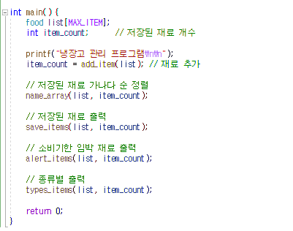
Part 3 코드 소개
Main 함수
- 메인 함수로서 사용자 인터페이스를 구현하며
변수를 선언하고 다른 함수들을 호출 하여
프로그램이 잘 돌아가게 하는 역할을 담당함.
음식 입력 함수
정렬 함수
저장된 음식 출력 함수
소비기한 임박 재료 출력
종류별 출력 등을 호출함.
코드 사진
내용을 입력하세요

Slide 5
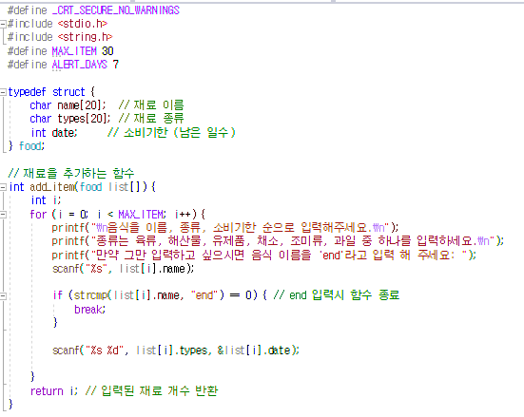
Part 3 코드 소개
구조체 선언 및 add_item 함수
• 재료에 대한 자료를 받을 구조체를 선언 함
• Add_item 함수는 재료에 대한 정보를 구조체 형태로 받음. 또한 반복문을 통하여 입력받으며 재료이름을 end라고 입력할시 종료됨.
코드 사진
내용을 입력하세요

Slide 6
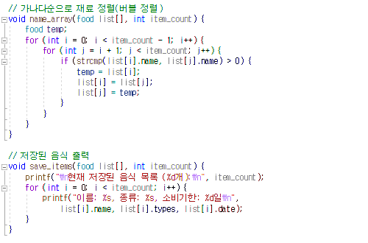
Part 3 코드 소개
name_array및 save_items 함수
• name_array 함수는 버블 정렬을 통해 받은 재료 명을 가나다 순으로 정렬함.
• save_items 함수는 입력받은 재료에 대한 자료 중에 소비기한이 기준보다 적은 재료들을 if문을 이용해 출력함.
코드 사진
내용을 입력하세요

Slide 7
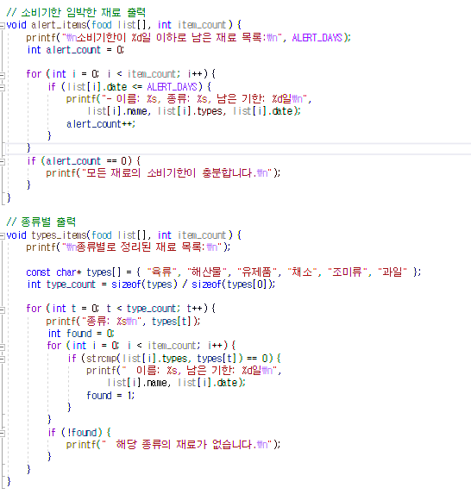
Part 3 코드 소개
alert_items 및 types_item 함수
• Alert_items 함수는 입력받은 재료에 대한 정보중 소비기한이 기준보다 적은 재료들을 if문을 이용해 출력함.
• types_item 함수는 입력받은 재료의 정보를 종류 별로 분리해서 출력해줌.
코드 사진
내용을 입력하세요

Slide 8
Part 4 최종 제출때까지 개선할 점
윤민재
소비기한이 임박한 재료를 통해
음식 추천해주는 기능을 구현하지못 하였다. 또한 재료 종류를 열거형으로 받고 싶다.
이처럼 여러가지 기능등을 추가한뒤
소스 파일을 분리할 예정이다.
소제목을 입력
김재성
현재는 실제 날짜가 아닌 남은 소비기한을 직접
입력해야 되는데 실제 소비기한을 입력하면
실제 현재 날짜를 이용해 남은 소비기한을
알려주게 만들고 싶다.

Slide 9
Part 5 느낀 점
윤민재
실용적인 코드를 작성하면서 실제로 사용했을 때의 편리성을 자꾸 고민 하게 되다 보니 코드가 길어졌지만
단순한 예제문제가 아닌 실제로 사용 가능한 프로그램을
만들었다는 사실이 기쁘다 .
팀 프로젝트라 팀원간의 소통이 힘들까 걱정 했지만
소통이 잘 되어서 다행이었다.
소제목을 입력
김재성
냉장보관프로그램을 만들면서 현실적인 문제를 코드로
구현함으로써 프로그래밍의 뛰어난 힘을 체감할 수 있었고
작은 간단한 코드임에도 동작이 성공함을 통해 성취감을 느낄 수 있었다.

Slide 10
감사합니다!

